Slide 1
Clasificarea Fructelor cu
Retele Neuronale Convolutionale
Proiect ACABI - Documentatie Tehnica
Dataset: Fruits-360 + Achizitie Proprie | 6 Clase | Model: MobileNetV2 | TensorFlow/Keras
Costan Adriana-Stefania * Dina-Nitoi Maria-Alexandra * Spinu Daniela-Elena
Master ACABI | 2025-2026 | Perioada achizitie: 02.04 - 28.05.2026
Mar Granny Smith
Mar Rosu
Banana
Portocala
Capsuna
Nectarina

Slide 2
Introducere & Motivatie
02
Ce isi propune proiectul?
De ce este important?
Clasificarea automata a imaginilor de fructe folosind Transfer Learning (MobileNetV2).
Se combina doua surse de date:
- Dataset public Fruits-360 (Kaggle, 130+ clase)
- Achizitie proprie in laborator (6 clase)
Problema: clasificare multi-clasa pe 6 clase de fructe
Cazuri limita: 2 soiuri de mar ( testand capacitatea de discriminare dupa culoare si textura)
Tinta: acuratete > 80% pe datele combinate.
Achizitia proprie aduce valoare adaugata:
+ Testeaza robustetea pe date reale de laborator
+ Permite comparatie directa: proprii vs. Fruits-360
+ 5 scenarii de testare
Valoarea practica:
Un model robust trebuie sa generalizeze pe date
din medii diferite - nu doar pe date standardizate.
Scenariul 5 (100%) confirma aceasta abordare.

Slide 3
Obiective
03
Achizitie Proprie
Antrenare MobileNetV2 (Transfer Learning)
01
Set de date in conditii de laborator controlate pentru 6 clase de fructe (3 operatori, 3 scenarii)
02
MobileNetV2 preantrenat pe ImageNet, fine-tuning pe ultimele 30 straturi
5 Scenarii de Testare
Comparatie Surse
03
Evaluare comparativa cross-dataset cu combinatii diferite de date train/test
04
Analiza performantelor: date propria vs. date publice Fruits-360

Slide 4
Procesul de Achizitie & Setup
04
Informatii Generale
Data inceput
02.04.2026
Echipamente Folosite
Data sfarsit
28.05.2026
Canon 6550D (DSLR)
Mediu
Laborator indoor, controlat
Senzor: APS-C CMOS, 18 MP
Rezolutie captura: 5184 x 3456 px (RGB)
Autofocus, expunere automata, ISO reglabil
Operatori
3 persoane
Setup-uri
DSLR
Costuri estimate
~100 RON
Nr. clase
6 clase de fructe

Slide 5
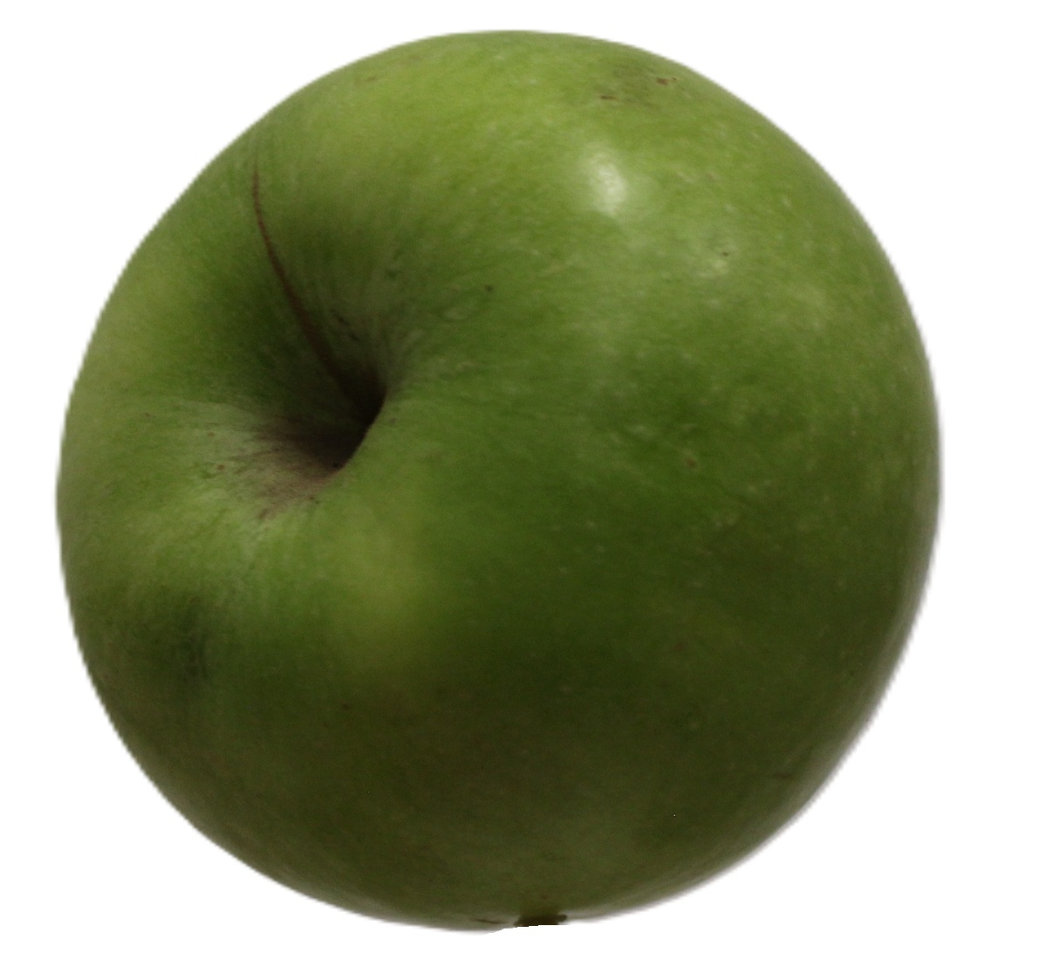
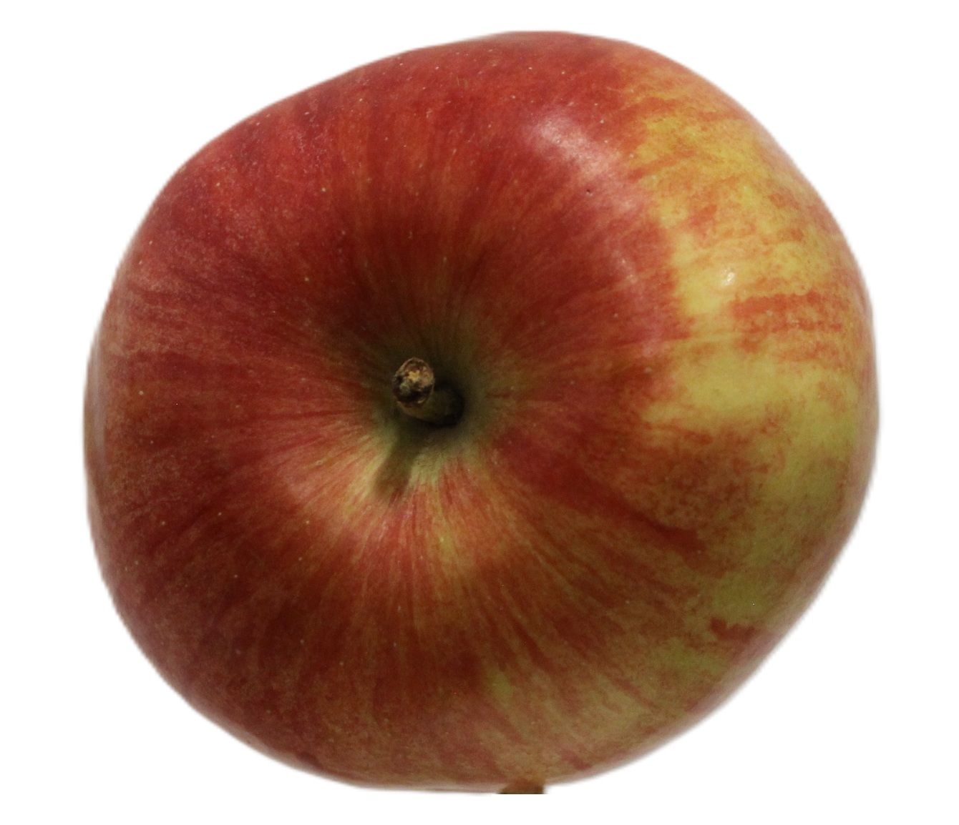
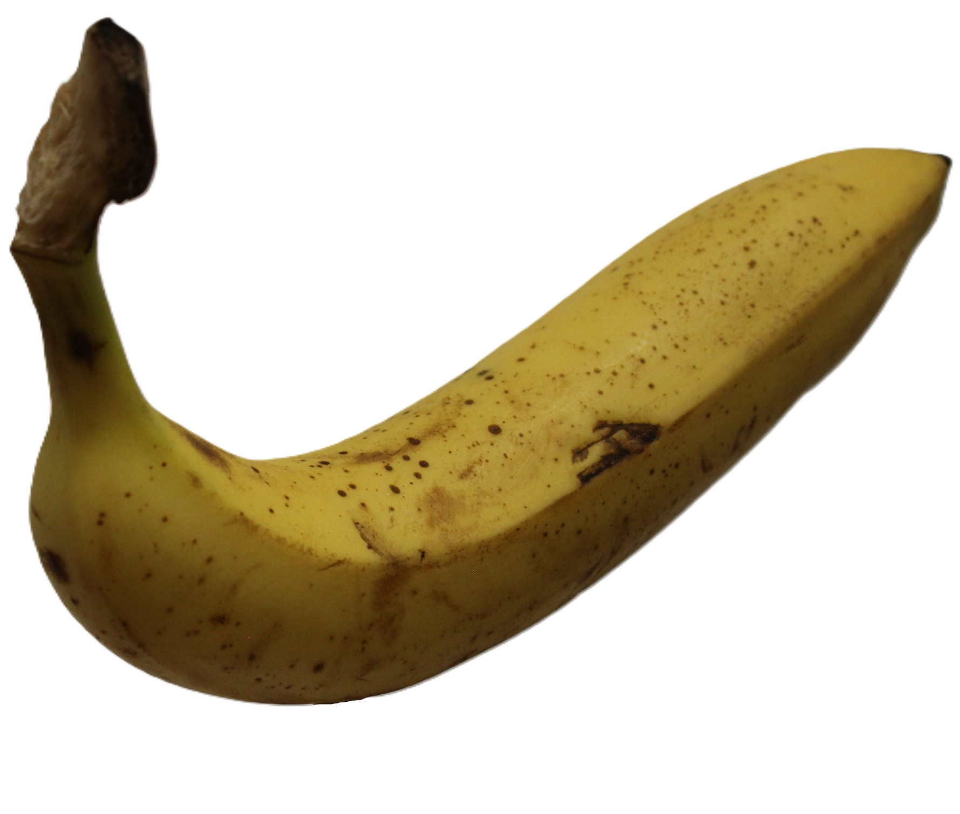
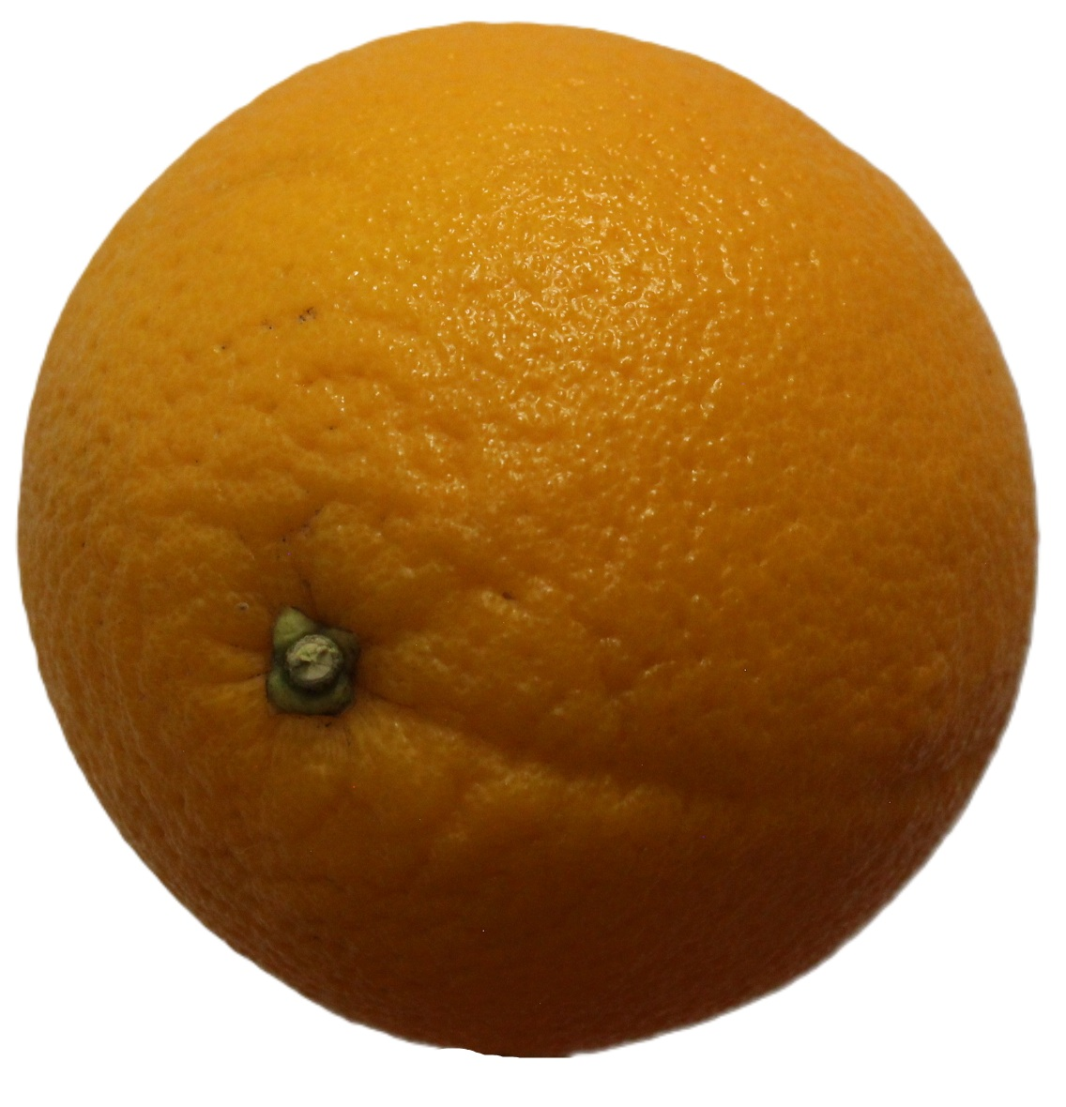
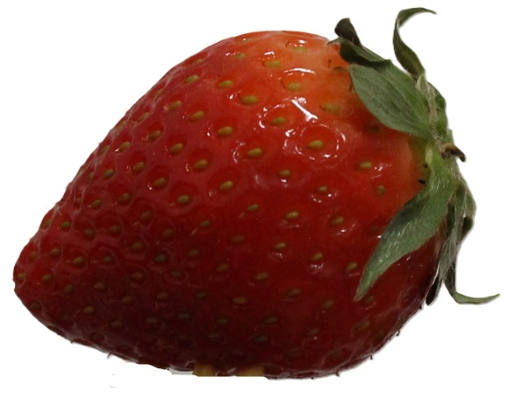
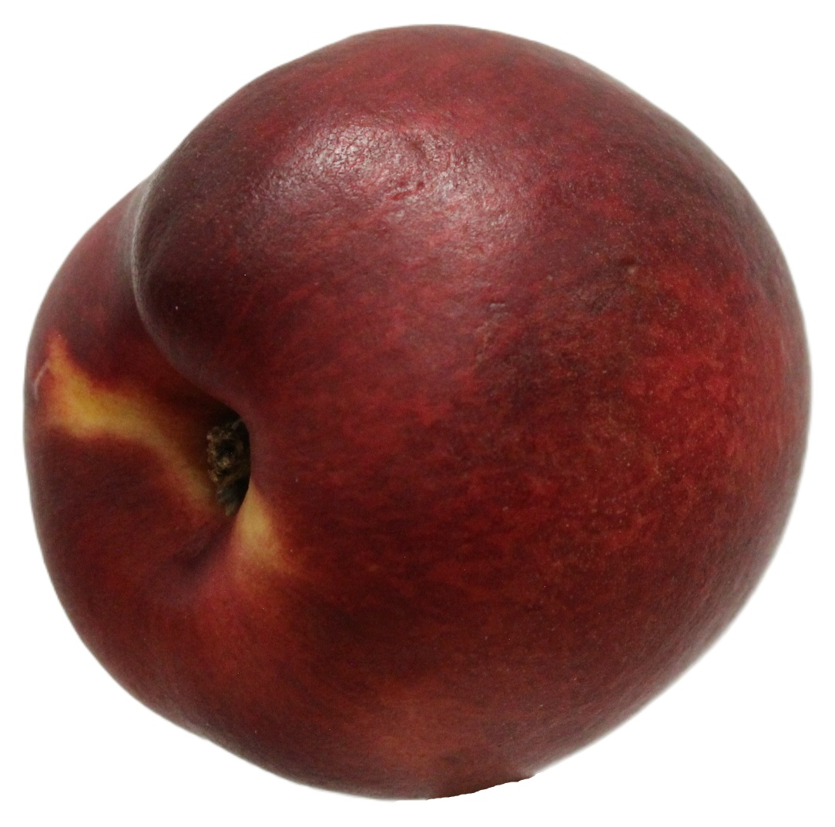
Cele 6 Clase de Fructe
05
01
MAR GRANNY SMITH
02
MAR ROSU
03
BANANA
Apple Granny Smith
Apple Red
Banana
Galbena
Diferite grade
de maturitate
Mar verde
Textura neteda
Mar rosu/galben,
Diferite varietati
04
PORTOCALA
05
CAPSUNA
06
NECTARINA
Orange
Strawberry
Nectarine
Intreaga
Diferite marimi
Grade de maturitate
Galbena/rosie, intreaga

Slide 6
Setul de Date
06
Fruits-360 (Dataset Public)
Achizitie Proprie (Laborator)
kaggle.com/datasets/moltean/fruits | CC BY-SA 4.0
Structura compatibila cu Fruits-360
Clase totale
130+
Clase
6
Imagini train
~67 692
Imagini train
~3 120 (~520/clasa)
Imagini test
~22 688
Imagini test
~1 044 (~174/clasa)
Dimensiune
100x100 px (RGB)
Dimensiune
100x100 px (RGB)
Fundal
Alb uniform
Fundal
Alb uniform
Raport
~75% train / 25% test
Raport
~75% train / 25% test

Slide 7
Preprocesare & Uniformizare Date
07
1
2
3
4
5
6
Captura Imagini
Segmentare
Redimensionare
Augmentare
Normalizare
Organizare
flip, rotatie, zoom shift, blur, contrast, saturation, noise, sharpness
DSLR Fundal alb Iluminare controlata
100x100 px RGB
[0,255] → [0,1] rescale=1./255
Training/ + Test/ Sortare pe clase
Eliminare fundal

Slide 8
Augmentarea Datelor
08
Tehnici Aplicate - Augmentare cu PIL (augmentare.py)
Nota importanta
Augmentare
Parametru
Justificare
Augmentare cu PIL + rescale cu ImageDataGenerator
11 tehnici (rotatie, contrast, saturatie, blur, zgomot, zoom,
shear, shift).
TARGET: 694 imagini/clasa (baza proprie).
Seed=42 pentru reproducibilitate.
1-2 transformari aleatoare combinate per imagine.
Rotatie
unghi in {±10, ±15, ±20, ±30}°
Fructele pot fi in orice orientare
Translatie H
max 8% din dimensiune
Fructul nu e centrat perfect
Translatie V
max 8% din dimensiune (vertical)
Idem, pe axa verticala
Forfecare
factor in [-0.12, 0.12]
Schimbari de perspectiva
Zoom
factor in [1.05, 1.20] cu crop centrat
Distante diferite de fotografiere
Flip orizont.
Image.FLIP_LEFT_RIGHT
Fara orientare preferentiala

Slide 9
Rezultate: 4 Scenarii de Testare - CNN
09
S1
S2
S3
S4
360 -> 360
Acq -> Acq
360 -> Acq
Acq -> 360
Train: Fruits-360 Test: Fruits-360
Train: Achizitie Test: Achizitie
Train: Fruits-360 Test: Achizitie
Train: Achizitie Test: Fruits-360
100%
99.90%
72.22%
84.43%
Acuratete
Acuratete
Acuratete
Acuratete

Slide 10
Rezultate: 5 Scenarii de Testare - MobileNetV2
09
S1
S2
S3
S4
S5
360 -> 360
Acq -> Acq
360 -> Acq
Acq -> 360
Comb -> Comb
Train: Fruits-360 Test: Fruits-360
Train: Achizitie Test: Achizitie
Train: Fruits-360 Test: Achizitie
Train: Achizitie Test: Fruits-360
Train: Combined Test: Combined
100%
100%
86.40%
90.13%
100%
Acuratete
Acuratete
Acuratete
Acuratete
Acuratete
S1/S2 (100%) - Intra-domeniu: MobileNetV2 atinge acuratete perfecta | S3/S4 (86-90%) = domain shift moderat | S5 (100%) = combinat confirma generalizarea

Slide 11
Concluzii
MobileNetV2 cu Transfer Learning atinge 100% in toate scenariile intra-domeniu (S1, S2, S5)
Domain shift moderat: cross-domeniu intre 86.40% (S3) si 90.13% (S4)
Augmentare PIL (11 tehnici) confera diversitate si generalizare superioara
Asimetrie S3 (86.40%) < S4 (90.13%): augmentarea PIL confera generalizare mai buna
Fine-tuning pe ultimele 30 straturi MobileNetV2 + rata invatare 0.0001 - cheie pentru TL
Proiect ACABI | Clasificarea Fructelor cu MobileNetV2 | TensorFlow/Keras | Master ACABI 2025-2026

